Slide 1
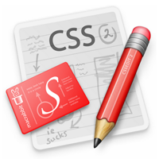
CSS3 知多少
Feng33
2011-06-24

Slide 2

关于CSS3
面页的构成，css的历史……
CSS3新特性
Css3在文字，表现，布局，动画…
如何应用
如何面对多浏览器？优雅降级？Js补全？
相关学习
从何入手学习？

Slide 3
页面的构成
表现
行为
结构
结构层(structural layer)
由 HTML 或 XHTML 之类的标记语言负责创建
表现层（presentation layer）
由 CSS 负责创建。 CSS 对“如何显示有关内容”的问题做出了回答
行为层（behavior layer）
负责回答“内容应该如何对事件做出反应”这一问题。这是 JavaScript 语言和 DOM 主宰的领域

Slide 4
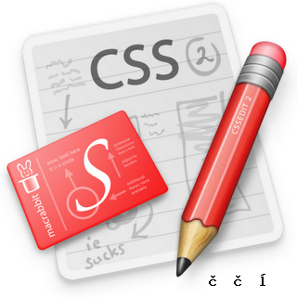
Css的历史
简介
CSS(Cascading Style Sheets层叠样式表)
是一种标记语言,它不需要编译,可以直接由浏览器解释执行(属于浏览器解释型语言).
历史
哈坤于1994年在芝加哥的一次会议上第一次提出了CSS的建议，1995年他与波斯一起再次提出这个建议。当时W3C刚刚建立，W3C对CSS的发展很感兴趣，它为此组织了一次讨论会。哈坤、波斯和其他一些人（比如微软的托马斯·雷尔登）是这个项目的主要技术负责人。1996年底，CSS已经完成。1996年12月CSS要求的第一版本被出版。
CSS 1 96年成为推荐标准，包括非常基本的属性如字体、颜色、空白边
CSS2 98年成为推荐标准（呵呵现在基本上还是），添加
了高级概念如浮动，定位。）
2002年做了2.1版本修正 2011.6.7 定为推荐标准
CSS3 包含一些令人振奋的新特性，包括一个用于多列布局
的模块等。

Slide 5

CSS3新特性
更炫的视觉享受
更体贴的交互设计
更强的页面性能
……

Slide 6
CSS3新特性
Css3在文字，图形，布局，动画等新的特性
fontFace
box-shadow
text-shadow
opacity
Border image
Border radius
Multiple backgrounds
background-origin
background-clip
background-size
Animations
Keyframe Animations
transform
content-box
padding-box
border-box
Css3伪类
:before
:after
……

Slide 7
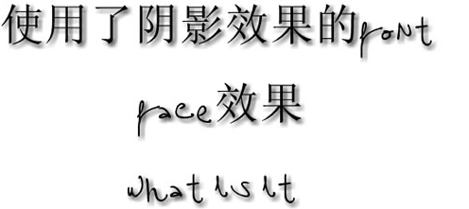



文字上
blur-text
glow-text
stroke-text
@font-face
http://blogs.sitepointstatic.com/examples/tech/link-blur/index.html

Slide 8
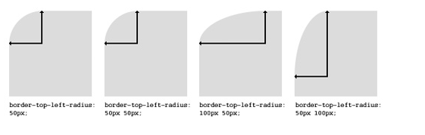
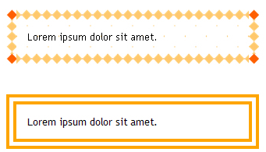

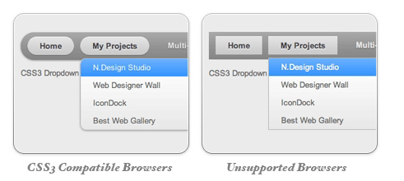
表现上
border-radius
border-images
text-shadow

Slide 9
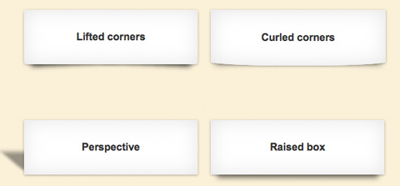
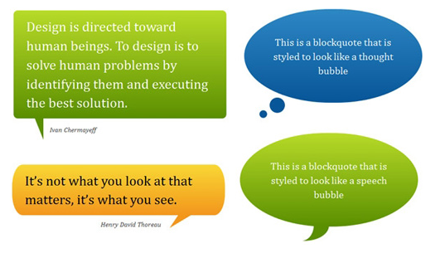
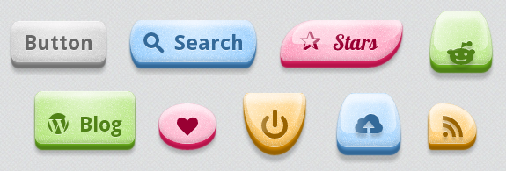
表现上
Drop Shadow
Speech Bubbles
button

Slide 10
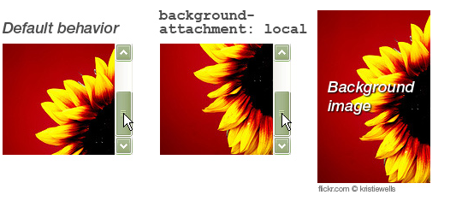
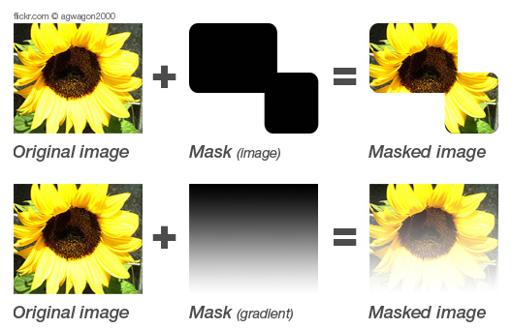
表现上
图片应用
http://http//www.smashingmagazine.com/2011/05/11/the-future-of-css-experimental-css-properties/

Slide 11
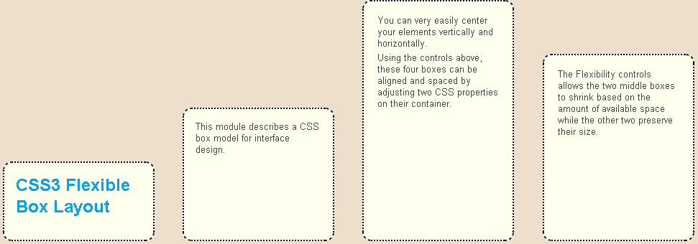
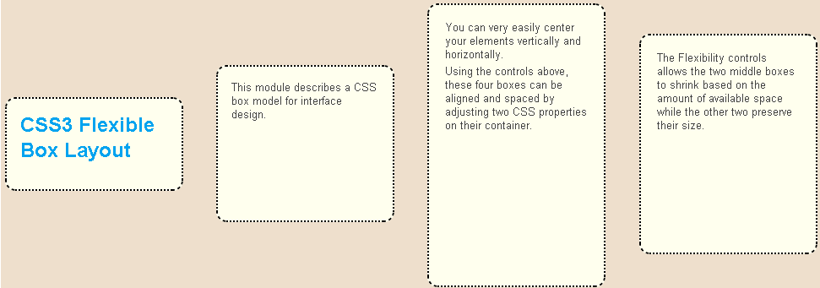
布局上
Flexible Layout

Slide 12
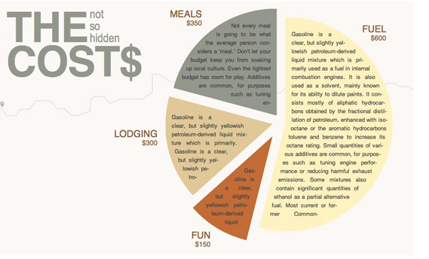
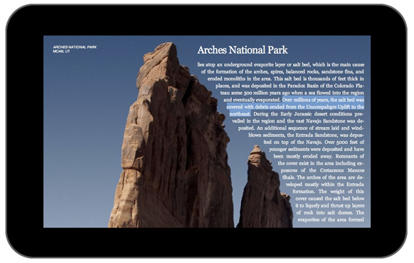
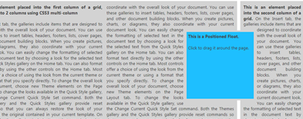
布局上
文字布局上
http://www.webmonkey.com/2011/05/adobe-envisions-brave-new-world-of-web-layouts-with-css-regions/
http://ie.microsoft.com/testdrive/Performance/Preschool/Default.html
http://ie.microsoft.com/testdrive/Performance/Preschool/Default.html
Test floats

Slide 13
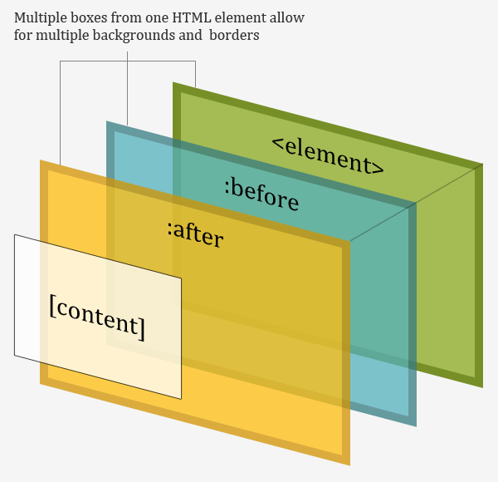
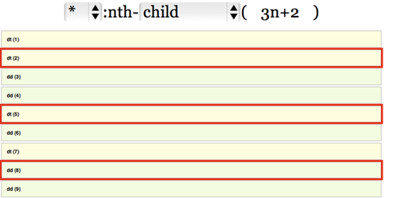
可判断性
伪类
http://coding.smashingmagazine.com/2011/03/30/how-to-use-css3-pseudo-classes/

Slide 14

动画上
Keyframe Animations
http://coding.smashingmagazine.com/2011/05/17/an-introduction-to-css3-keyframe-animations/
http://css3animator.com/css3-poo-fly/
http://www.optimum7.com/css3-man/animation.html
……

Slide 15

如何应用
优雅降级 graceful degradation
利用JS兼容，图片，hack兼容
应用的载体
……

Slide 16
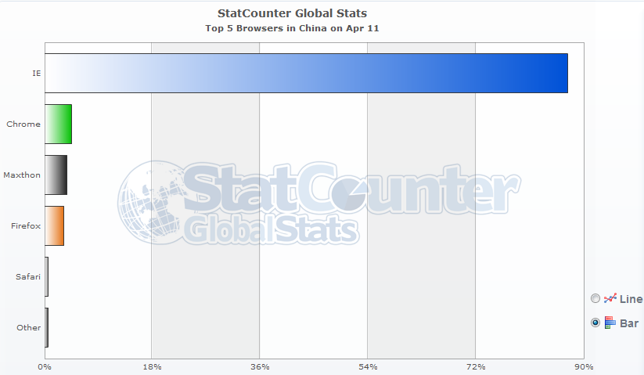
如何应用
优雅降级 graceful degradation

Slide 17
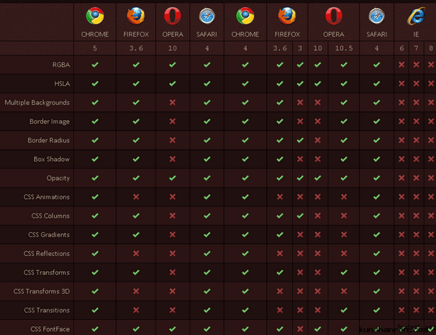
如何应用
优雅降级 graceful degradation
http://caniuse.com/

Slide 18
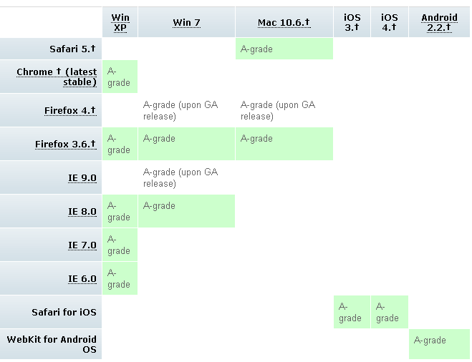
如何应用
渐进增强 graceful degradation

Slide 19
如何应用
优雅降级 graceful degradation
圆角上
阴影上
透明上
动画上
思考问题？
凡事没有绝对，更多的需要考虑进入户群体，性能，与运营需求

Slide 20

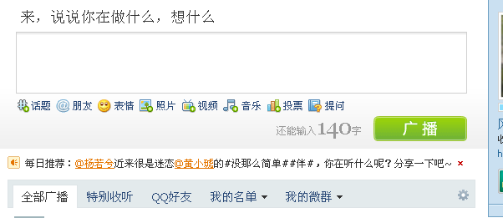
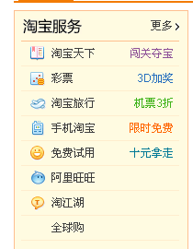
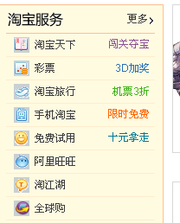
如何应用
优雅降级 graceful degradation

Slide 21



如何应用
利用js兼容
http://sizzlejs.com/
http://ecsstender.org
http://zombie.labnotes.org/selectors
……
思考问题？
为了全兼容，牺牲性能值得吗？有所得必有所失?

Slide 22
如何应用
利用js,图片，结构等兼容
重构代码量
性能上请求运算的负荷
内容维护的方便宜性
技术上的可行性
……

Slide 23
如何应用
应用的载体
Web平台
apps
手机移动平台
软件平台
……

Slide 24
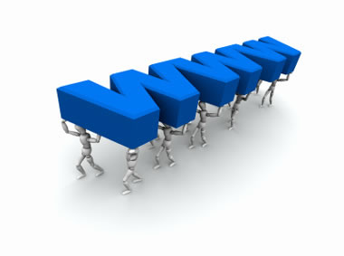
相关学习
在线生成器
查兼容工具
相关技术文档
……

Slide 25
相关学习
在线生成器
http://www.colorzilla.com/gradient-editor/
http://www.css3.me/
http://www.css3maker.com/css3-animation.html
查看支持
http://caniuse.com/
http://www.theie6countdown.cn/

Slide 26




相关学习
相关技术文档
http://ie.microsoft.com/testdrive/
http://www.webkit.org/blog/
https://developer.mozilla.org/en/CSS_Reference/Mozilla_Extensions
http://dev.opera.com/
http://www.w3.org/
http://css-tricks.com
http://msdn.microsoft.com/en-us/library/aa358816.aspx
http://coding.smashingmagazine.com/2011/03/30/how-to-use-css3-pseudo-classes/

Slide 27


